Slide 1
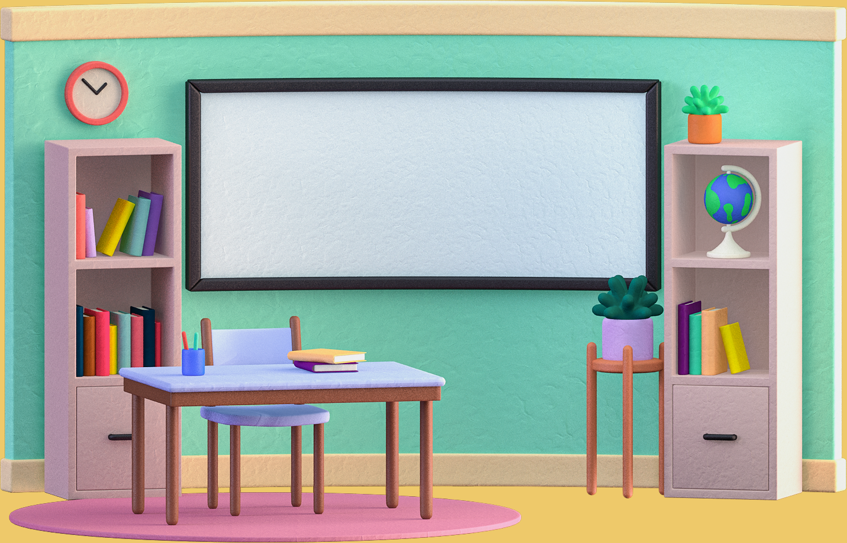

Entrar al
Bachillerato
2024-2025

Slide 2


No dejes que el estrés y la falta de preparación afecten tu desempeño académico. Con nuestro curso intensivo, adquirirás las herramientas necesarias para enfrentar tus exámenes finales con confianza y mejorar significativamente tu promedio. ¡Inscríbete ahora y asegura tu éxito en el cierre de cursos de bachillerato!
Mat. Juan Carlos Rendón Aguilar
Director General

Slide 3



Antecedentes
Ya se ha anunciado oficialmente que el examen COMIPEMS será eliminado a partir de 2025. Los puntos clave son:
1. Claudia Sheinbaum, la actual presidenta de México, confirmó en su primer día de mandato que el examen COMIPEMS desaparecerá a partir de 2025.
2. Para el ciclo escolar que comienza en 2025, aproximadamente 280,000 estudiantes de tercer año de secundaria ya no tendrán que presentar el examen de la COMIPEMS.
3. En lugar del examen, se implementará un nuevo sistema donde los estudiantes podrán elegir la escuela más cercana a su domicilio.
Aunque los detalles específicos del nuevo proceso aún no se han revelado completamente, la decisión de eliminar el examen COMIPEMS para 2025 ya es oficial

Slide 4
¿QUÉ HAREMOS?
Para lo esperado en la entrada a preparatorias públicas:
  Curso intensivo de preparación para exámenes finales de bachillerato
  Duración: 4 semanas (3 sesiones semanales de 2 horas cada una)
  Objetivo: Maximizar el rendimiento académico y mejorar significativamente las calificaciones en los exámenes finales.

Slide 5
Contenido del curso
  Técnicas de estudio efectivas
  Elaboración de resúmenes y fichas de estudio
  Uso de la técnica Pomodoro para optimizar la concentración
  Planificación y organización
  Desarrollo de un horario de estudio personalizado
  Estrategias para evitar la procrastinación
7. Técnicas de gestión del tiempo
8. Preparación específica por asignatura
9. Repaso intensivo de los temas clave de cada materia
10. Práctica de preguntas tipo y simulacros de examen
11. Manejo del estrés y ansiedad
12. Estrategias para el día del examen
13. Curso para manejar la herramienta que permite identificar todas las opciones de preparatorias públicas cercanas a su domicilio actual

Slide 6
Metodología
  Clases interactivas con grupos reducidos
  Atención personalizada según las necesidades de cada estudiante
  Materiales de estudio actualizados y adaptados al temario oficial
  Seguimiento continuo del progreso individual

Slide 7



Preparación de exámenes finales para mejorar promedio y lograr una selección preferencial de preparatoria cerca del domicilio actual
Iniciamos febrero 2025
Duración: 4 semanas (3 sesiones semanales de 2 horas cada una)
Inversión:
  $2,800 MXN por el curso completo.
  Opciones de pago:
  Pago único de $2,600 si se paga antes del 20 de diciembre, 2024
  Dos pagos de $1,400 MXN cada uno
  Cuatro pagos semanales de $700 MXN
¡CUPO LIMITADO!

Slide 8






INFORMES

Slide 9

Antecedentes
Procesos independientes para UNAM e IPN:
- UNAM: Podría implementar un nuevo proceso de evaluación directa, similar a su examen de ingreso a nivel licenciatura, para asignar lugares en sus preparatorias y CCH.
- IPN: Podría adoptar un método similar a su examen de ingreso a nivel superior para los Centros de Estudios Científicos y Tecnológicos (CECyT).

Slide 10
ACCIONES
Se lanzará un curso de preparación para la entrada a Prepas de la UNAM y CCH una vez que quede establecido y confirmado el proceso de admisión.
Sin embargo, el curso de preparación de exámenes finales anteriormente expuesto será un sustento poderoso y suficiente para pasar cualquier examen que se aplique.

